Slide 1
Stvarnovremenska detekcija i praćenje vozila na više traka primjenom jedne kamere
Sveučilište u Zagrebu
Fakultet prometnih znanosti
Kristian Kovačić
kristian.kovacic@fpz.hr
UNIZG-FTTS VISTA
Istraživački seminar, 15.04.2014.

Slide 2
Sveučilište u Zagrebu
Fakultet prometnih znanosti
Sažetak
Uvod
Problemi i pristupi rješavanja
Detekcija vozila
Praćenje vozila
Rezultati
Zaključak
UNIZG-FTTS VISTA
Istraživački seminar, 15.04.2014.

Slide 3
Uvod
Prometni problemi i rješenja
Velika prometna potražnja
Preopterećenost i zagušenost prometnica
Redovi čekanja
Ograničenje infrastrukture
Nemogućnost izgradnje dodatnih traka na prometnicama
Problem posebno naglašen u urbanim sredinama
Rješenja pomoću Inteligentnih Transportnih Sustava (ITS)
Korištenje naprednih ITS usluga kao npr. sustava za nadzor i upravljanje prometom
Prilagođavanje i raspoređivanje ponude prometne mreže u stvarnom vremenu
UNIZG-FTTS VISTA
Istraživački seminar, 15.04.2014.

Slide 4
Uvod
Primjena video kamere u ITS-u
Video kamera višenamjenski senzor u ITS-u
Prednosti
Istovremeno mjerenje više prometnih parametara
Prometnog protoka, ishodišno-odredišne (OD) matrice, udaljenosti između vozila, brzine kretanja vozila, klasifikacije tipa vozila (motocikl, osobno / teretno vozilo i dr.), estimacije distribucije zemlje porijekla vozača
Jednostavna implementacija sustava u postojeću prometnu infrastrukturu
Mali troškovi u usporedbi sa drugim senzorima
Nedostaci
Veliki udio greške u izmjerenim prometnim parametrima utjecajem loših vanjskih uvjeta okoline (kiša, magla, vibracije, nagla promjena osvjetljenja i dr.)
Potrebno održavanje (čišćenje stakla objektiva kamere)
UNIZG-FTTS VISTA
Istraživački seminar, 15.04.2014.

Slide 5
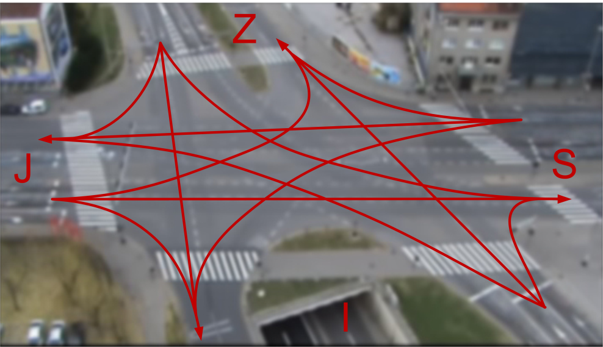
Uvod
Prometni parametri
Prometni protok
Broj vozila po jedinici vremena [voz/h]
Osnovni pokazatelj opterećenja prometnice
Ishodišno-odredišna matrica
Broj vozila po jedinici vremena ovisan o mjestu ulaska i izlaska
*V. Braut, M. Čuljak, V. Vukotić, S. Šegvić, M. Ševrović, H. Gold, Estimating OD matrices at intersections in airborne video - A pilot study, In Proc. of Conf. MIPRO 2012.
UNIZG-FTTS VISTA
Istraživački seminar, 15.04.2014.

Slide 6
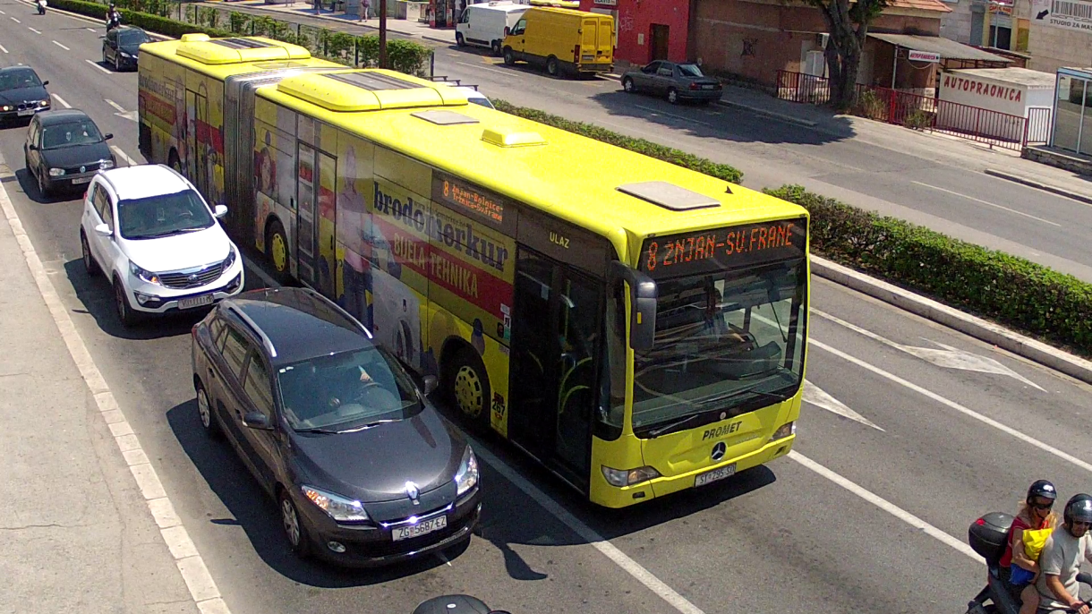
Uvod
Prometni parametri
Upravljanje raskrižjem
Duljina reda čekanja
Udaljenost između vozila (d₁, d₂)
Duljina vozila (l₁, l₂)
* Video snimka, Split, srpanj 2013., Peek promet d.o.o. / Imtech Infra
d₂
l₂
d₁
l₁
UNIZG-FTTS VISTA
Istraživački seminar, 15.04.2014.

Slide 7
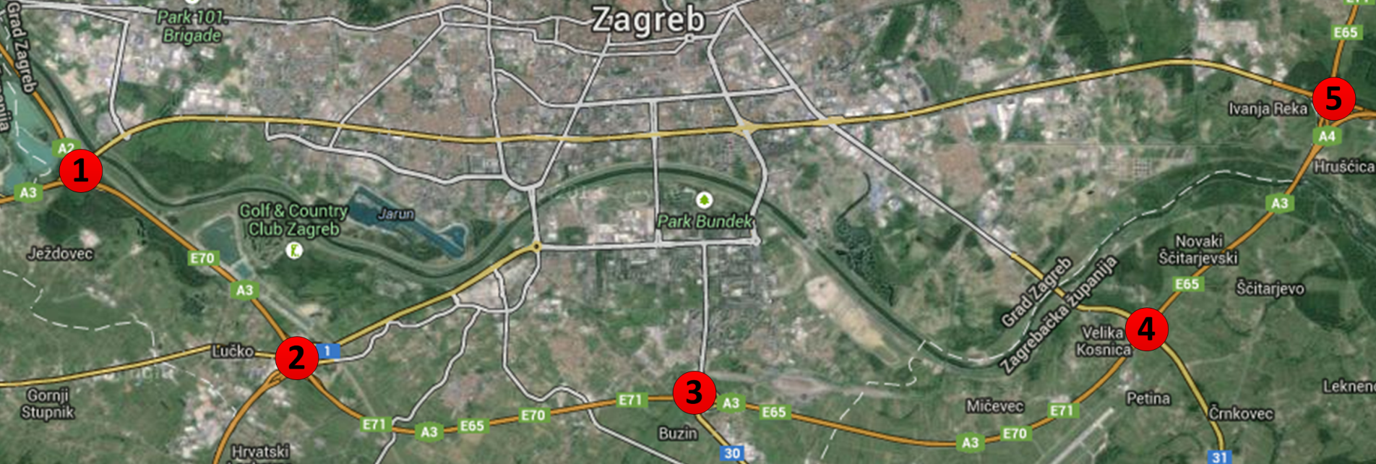
Uvod
Primjena
Računalni vid u prometu i transportu
Srednja brzina
Vrijeme i duljina putovanja
OD matrica zatvorene cestovne prometne mreže
Porijeklo vozača vozila
*K. Kovačić, E. Ivanjko, H. Gold, Real time vehicle country of origin classification based on computer vision, In Proc. of Conf. ISEP 2014.
UNIZG-FTTS VISTA
Istraživački seminar, 15.04.2014.

Slide 8
Problemi i pristupi rješavanja problema
Detekcija i estimacija trajektorije kretanja vozila
Detekcija vozila
Lokacija i položaj vozila na slici
Korištenje optičkog toka, detekcija objekta čitanjem značajki na slici, metoda odvajanja pozadine
Površina detektiranog vozila (područja) na slici
Klasifikacija tipa vozila
Estimacija trajektorije kretanja vozila
Praćenje kretanja vozila kroz niz uzastopnih slika
Izračun trajektorije kretanja vozila
Estimacija faktora agresivnosti vožnje
UNIZG-FTTS VISTA
Istraživački seminar, 15.04.2014.

Slide 9
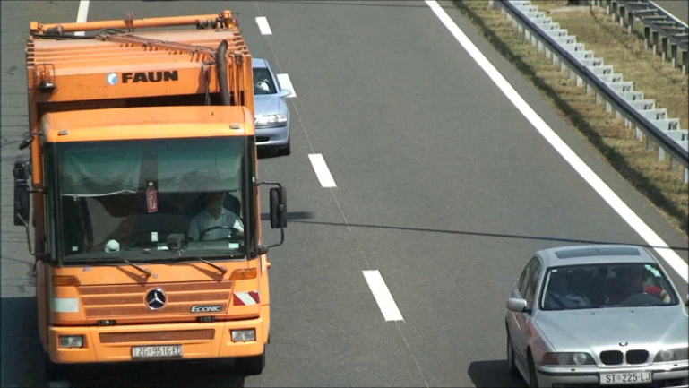
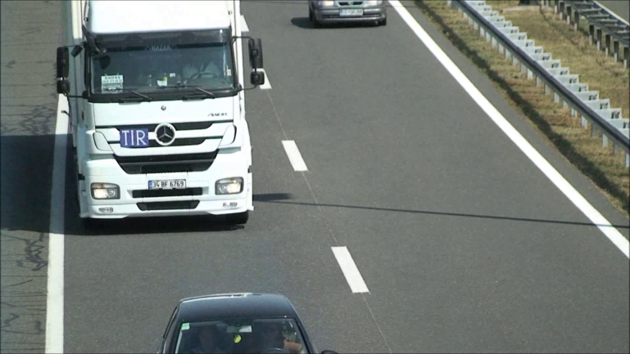
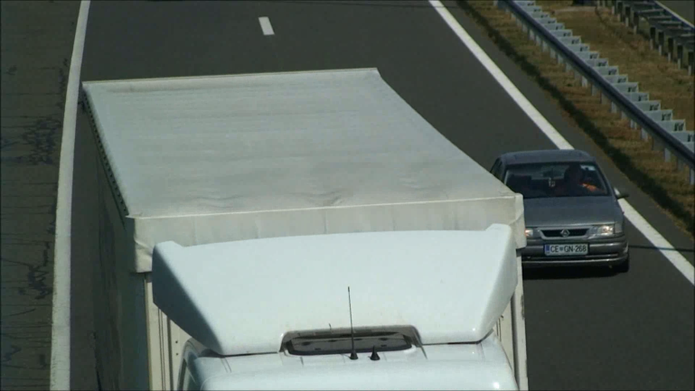
Problemi i pristupi rješavanja problema
Detekcija i estimacija trajektorije kretanja vozila
Preklapanje vozila
Povećani broj lažnih negativnih detekcija
Nagla promjena osvjetljenja scene i vibracije na slici
Nepravilno odvajanje pozadine od pokretnih objekata
Problemi pri izračunu trajektorije kretanja vozila
Povećani broj lažnih pozitivnih detekcija
UNIZG-FTTS VISTA
Istraživački seminar, 15.04.2014.

Slide 10
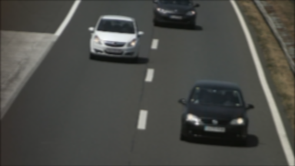
Problemi i pristupi rješavanja problema
Detekcija vozila
Odvajanje pozadine
Odvajanje segmenta slike koji se ne uklapa u model pozadine (engl. background substraction)
Srednja vrijednost piksela
Probability Density Function (PDF)
Transformacija rezultata odvajanja u binarni oblik pomoću definiranog praga (engl. threshold)
Konstantna vrijednost
Dinamički izračunata vrijednost (lokalna / globalna)
Background substraction (0 = pozadina, 1 = pikseli u pokretu)
UNIZG-FTTS VISTA
Istraživački seminar, 15.04.2014.

Slide 11
Detekcija vozila
Predobrada slike
Smanjenje rezolucije slike (engl. downsampling)
Brže izvršavanje algoritma
Smanjenje šuma
Filtar za zamućenje slike
Smanjenje šuma i detalja na slici
UNIZG-FTTS VISTA
Istraživački seminar, 15.04.2014.

Slide 12
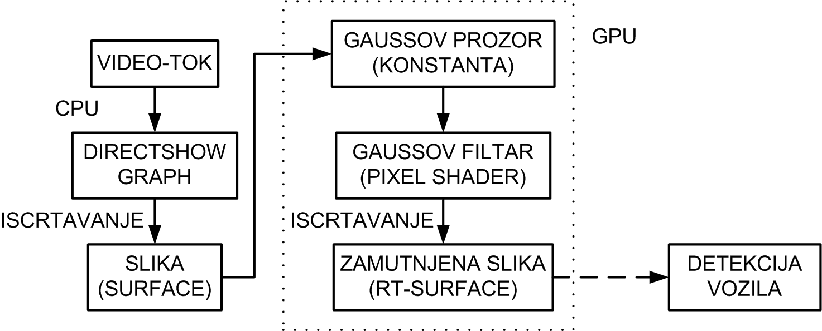
Detekcija vozila
Predobrada slike
Korištenje filtra za zamućenje slike (engl. blur)
Gauss-ov filtar (5x5)
Mogućnost paralelizacije
UNIZG-FTTS VISTA
Istraživački seminar, 15.04.2014.

Slide 13
Detekcija vozila
Metoda srednje vrijednosti
Izračun modela pozadine korištenjem modificirane metode srednje vrijednosti n uzastopnih slika
Prednosti
Jednostavnost algoritma (brzina izvršavanja)
Pogodnost algoritma za izvršavanje na GPU
Nedostatak
Za potpuni izračun modela pozadine potrebno je ≈200-1000 uzastopnih slika
Zahtjevi za memorijskim resursima ≈ 1,5 – 1,9 GB
*F. Y. A. Rahman, et. al., Enhancement of Background Subtraction Techniques Using a Second Derivative in Gradient Direction Filter, Journal of Electrical and Computer Engineering, 2013.
UNIZG-FTTS VISTA
Istraživački seminar, 15.04.2014.

Slide 14
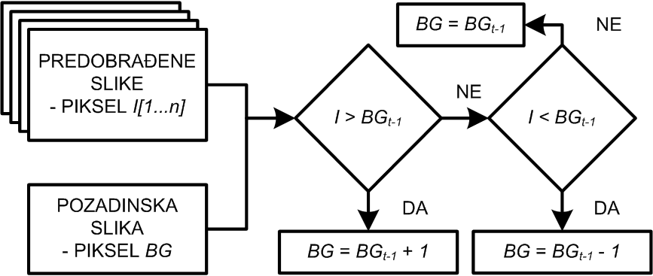
Detekcija vozila
Metoda srednje vrijednosti
Izrada modela pozadine
Oduzimanje pozadine
UNIZG-FTTS VISTA
Istraživački seminar, 15.04.2014.

Slide 15
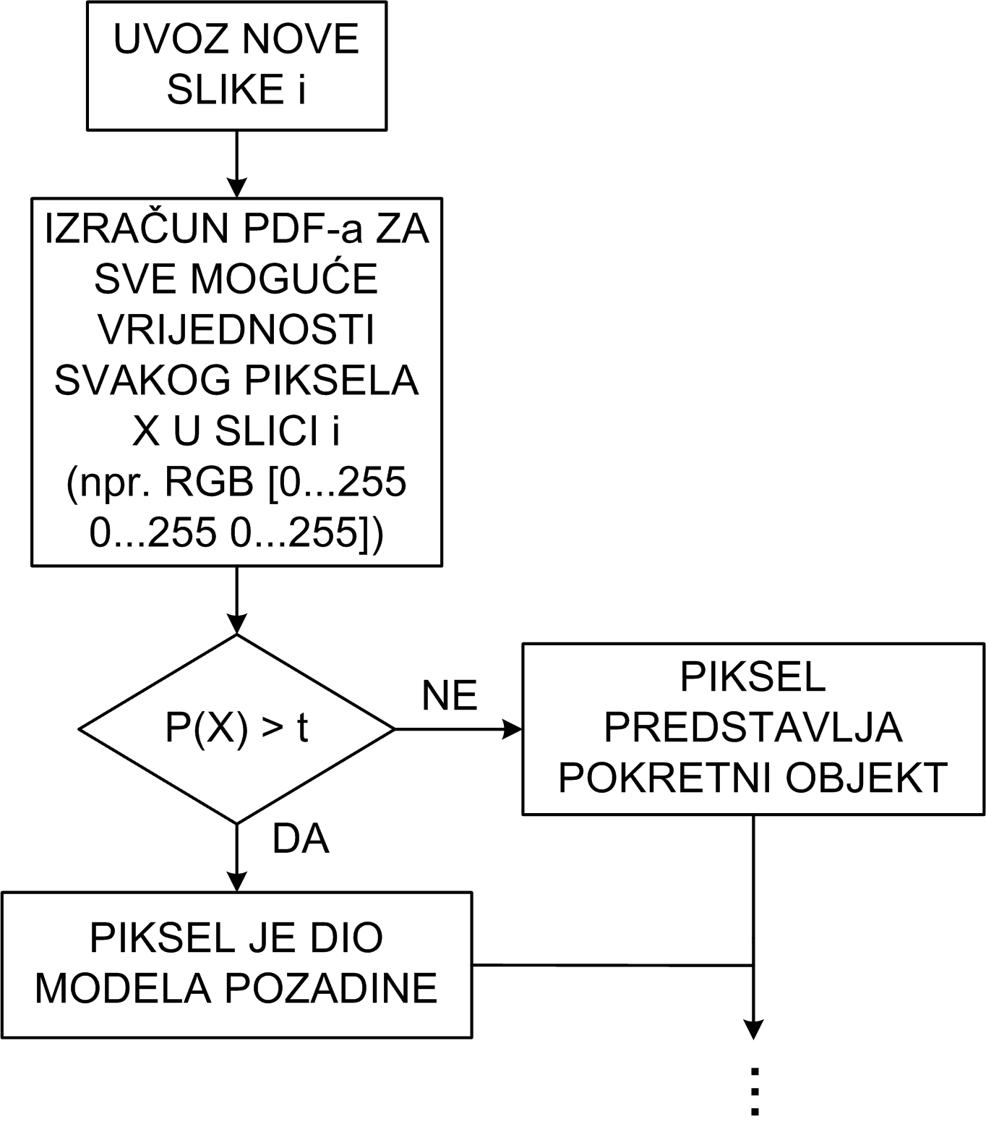
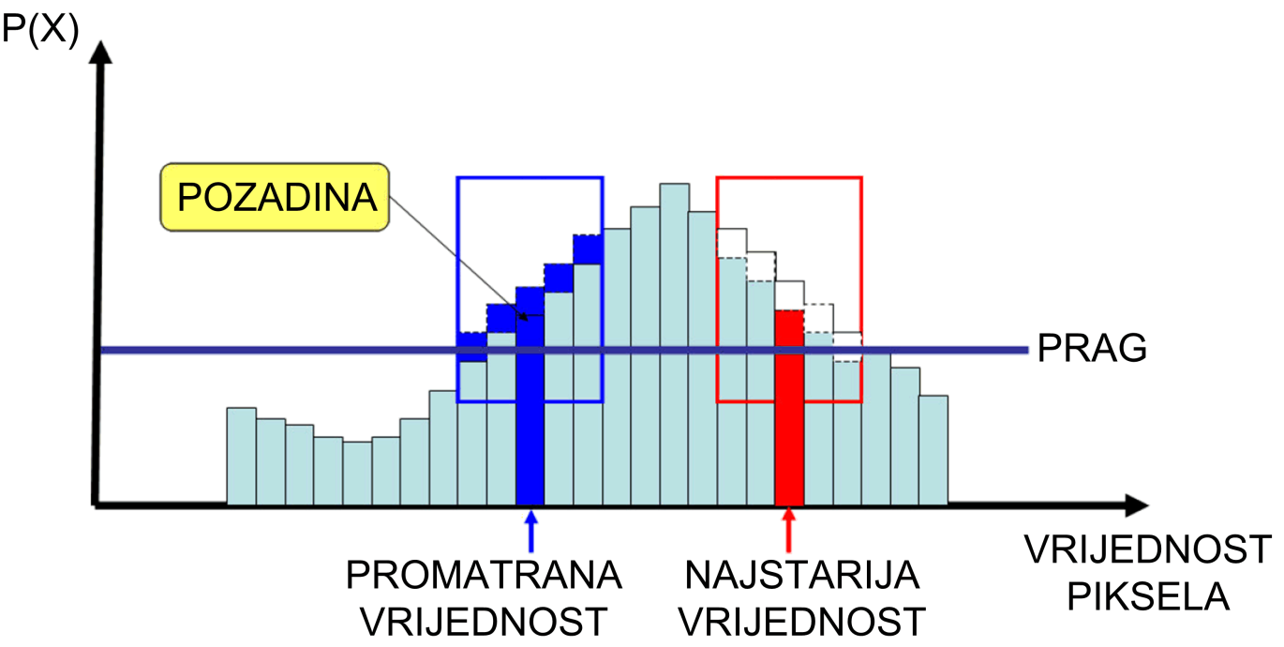
Detekcija vozila
Probability Density Function
Funkcija raspodjele gustoće vjerojatnosti
*T. Tanaka, A. Shimada, D. Arita i R.I. Taniguchi, A Fast Algorithm for Adaptive Background Model Construction Using Parzen Density Estimation, In Proc. of Conf. AVSS 2007.
UNIZG-FTTS VISTA
Istraživački seminar, 15.04.2014.

Slide 16
Detekcija vozila
Probability Density Function
Izračun modela pozadine korištenjem Kernel Density Estimation (KDE) metode
Ako je P_{t}(X) > threshold (npr. threshold = 0,5), piksel na koji se odnosi P_{t}(X) je pozadina, a u suprotnom pokretni objekt
$$ψ\left(u\right)=\left\{\begin{matrix}1 & ako je u≤1/2 \\ 0 & ako je u>1/2\end{matrix}\right.$$
$$\begin{matrix}P_{t}\left(X\right)=P_{t−1}\left(X\right) & + & \frac{1}{N∙h^{d}}∙ψ\left(\frac{\left|X−X_{N+1}\right|}{h}\right) \\ & − & \frac{1}{N∙h^{d}}∙ψ\left(\frac{\left|X−X_{1}\right|}{h}\right)\end{matrix}$$
$$\left|x−y\right| −chessboard (Chebyshev) distance$$
UNIZG-FTTS VISTA
Istraživački seminar, 15.04.2014.

Slide 17
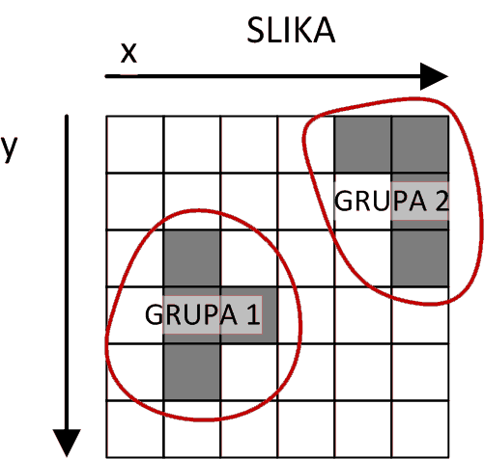
Detekcija vozila
Grupiranje piksela
Dodijeljivanje piksela istih vrijednosti u grupe
Obrada samo pokretnih piksela
X_{n} = 1
Grupiranje prema susjednosti piksela
d(X_{n}, X_{m}) = 1
Površina grupe veća ili jednaka minimalnom pragu
A ≥ prag
UNIZG-FTTS VISTA
Istraživački seminar, 15.04.2014.

Slide 18
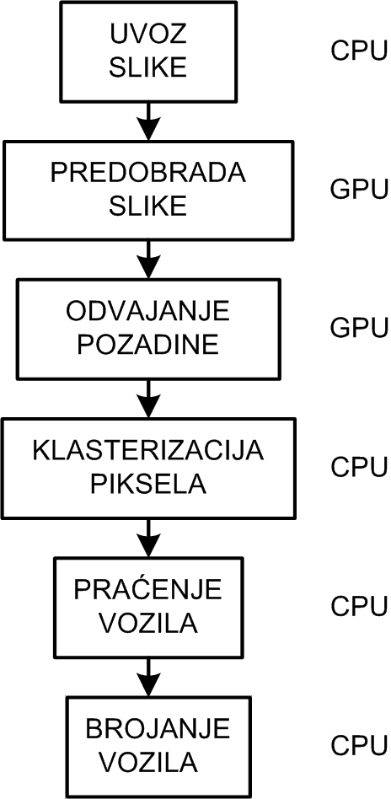
Detekcija vozila
CPU / GPU distribucija
Distribucija izvršavanja algoritma detekcije CPU / GPU
Uvoz slike pomoću Direct Show biblioteka
Predobrada slike sa filtrom za zamućenje slike
Izrada modela pozadine i odvajanje pozadine
Grupiranje susjednih piksela
Praćenje grupa kroz više uzastopnih slika i izračun trajektorije kretanja vozila
Brojanje prolaska vozila na video snimci
UNIZG-FTTS VISTA
Istraživački seminar, 15.04.2014.

Slide 19
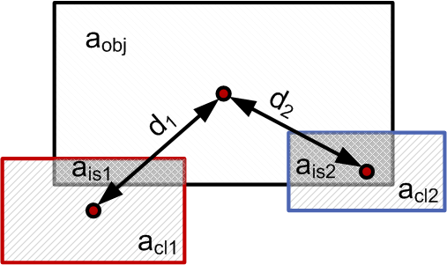
Praćenje vozila
Povezivanje grupa
Povezivanje grupa iz dvije uzastopne slike
Pristup izračunu težinskog faktora
Srednja vrijednost
Fisher metoda
Odabir grupe sa max. težinskim faktorom
UNIZG-FTTS VISTA
Istraživački seminar, 15.04.2014.

Slide 20
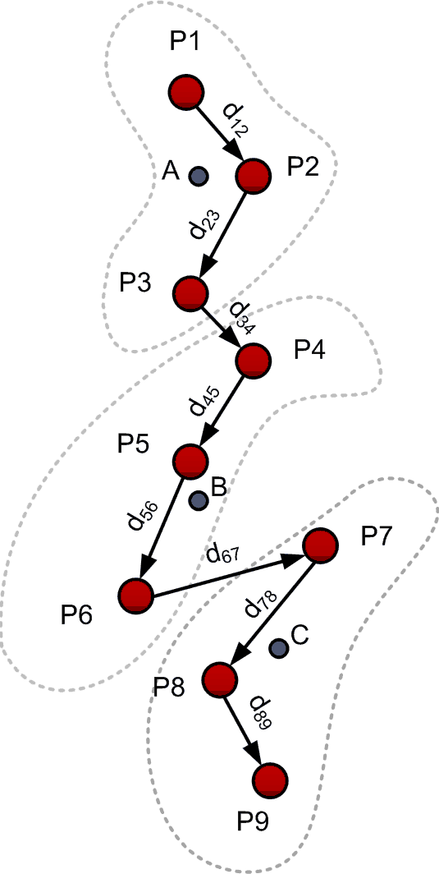
Praćenje vozila
Predviđanje budućeg položaja vozila
Udaljenost grupa unutar više okvira – d [px]
Srednja brzina kretanja [px]
Kutna brzina [rad]
UNIZG-FTTS VISTA
Istraživački seminar, 15.04.2014.

Slide 21
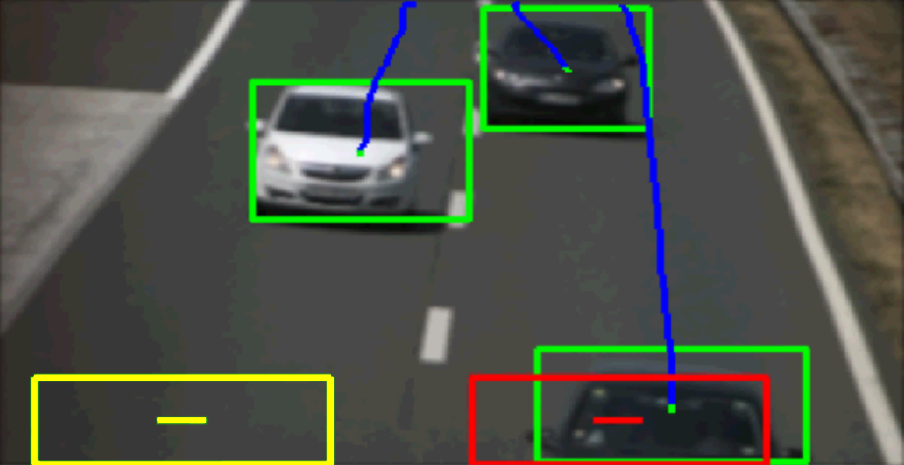
Rezultati
Metoda srednje vrijednosti
Pristup brojanja vozila
Preklapanje grupa vozila sa grupom detektora
Presjek trajektorije vozila sa grupom detektora
Provjera kuta kretanja vozila -> 90-270 [°]
Zadržavanje vozila unutar detektora - 30 [slika]
Broj okvira za izračun pozadine
n = 105
Prag detekcije
threshold = 10
UNIZG-FTTS VISTA
Istraživački seminar, 15.04.2014.

Slide 22
Rezultati
Metoda srednje vrijednosti
Pristup |  | Broj vozila
 |  | Ukupno | Traka
 |  |  | Lijevo | Desno
Provjera preklapanja vozila | Detektirano | 126 | 65 | 61
 | FP | 0 | 0 | 0
 | FN | 6 | 5 | 1
 | Točnost | 95,6% | 92,9% | 98,4%
Provjera trajektorije vozila | Detektirano | 129 | 68 | 61
 | FP | 1 | 0 | 1
 | FN | 4 | 3 | 1
 | Točnost | 96,2% | 95,8% | 96,8%
Stvaran broj vozila |  | 132 | 70 | 62
FP = Lažni pozitivni, FN = Lažni negativni
Točnost detekcije i vremena izvršavanja su ista za obje metode izračuna težinskog faktora (metoda srednje vrijednosti i Fisher metoda)
UNIZG-FTTS VISTA
Istraživački seminar, 15.04.2014.

Slide 23
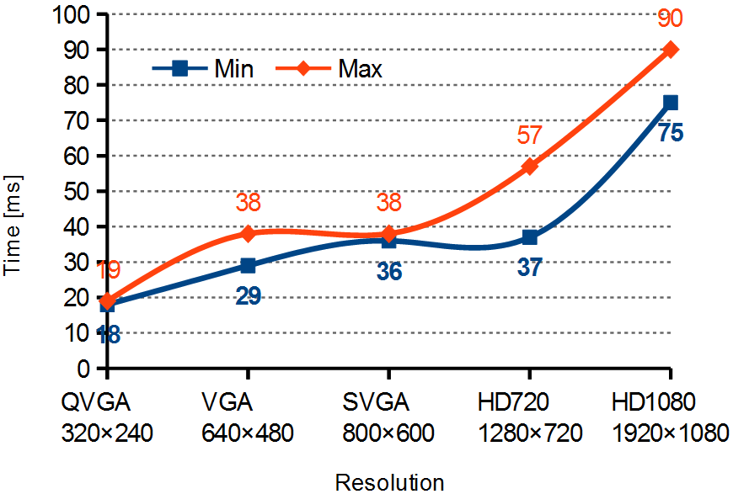
Rezultati
Metoda srednje vrijednosti
Izvršavanje algoritama u stvarnom vremenu
QVGA - 52 [FPS], SVGA - 27 [FPS]
UNIZG-FTTS VISTA
Istraživački seminar, 15.04.2014.

Slide 24
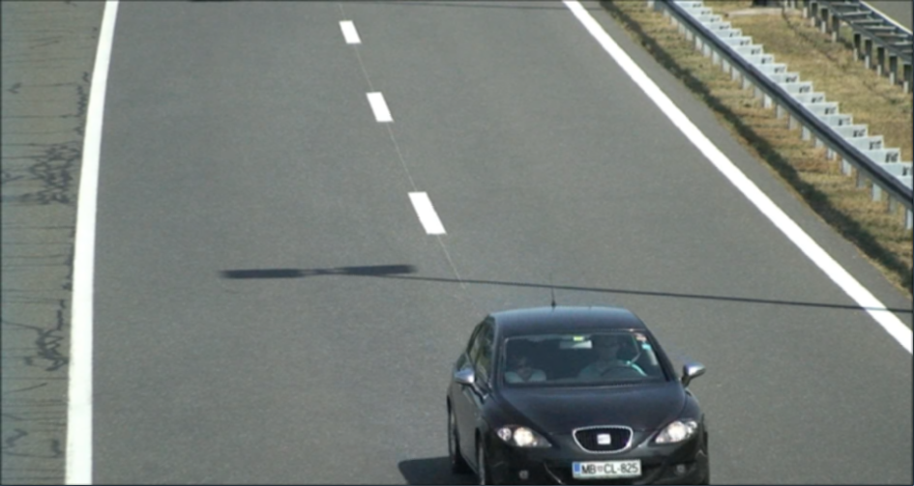
Rezultati
Probability Density Function
Izvorna slika
284 x 160 (RGB)
Slika detektiranih piksela u pokretu
Udaljenost između slika N = 100
Širina prozora h = 5
Broj dimenzija vektora piksela d = 3
Slika detektiranih piksela u pokretu
Udaljenost između slika N = 100
Širina prozora h = 50
Broj dimenzija vektora piksela d = 3
UNIZG-FTTS VISTA
Istraživački seminar, 15.04.2014.

Slide 25
Rezultati
Probability Density Function
CPU Core i7 - 2,4GHz, Win7
Aplikacija bez SSE instrukcija i Multithreading podrške
Veličina prozora h
Broj dimenzija d
Vrijeme izvršavanja ovisi o h i d
Konstantno za fiksne h i d
UNIZG-FTTS VISTA
Istraživački seminar, 15.04.2014.

Slide 26
Zaključak
Razvijeni algoritmi
Metoda srednje vrijednosti
Mali zahtjevi za sistemskim resursima
Podrška paralelnog izvođenja cijelog algoritma
Mogućnost izvođenja u stvarnom vremenu
Mali omjer između FP i FN detekcija te stvarnog broja detekcija
PDF metoda
Visoki zahtjevi za CPU resursima
Pokretni objekt utječe na model pozadine
Vrijeme izvođenje isto za sve vrijednosti parametra n
Potrebna dodatna analiza algoritma radi primjene u dinamičnoj vanjskoj okolini
UNIZG-FTTS VISTA
Istraživački seminar, 15.04.2014.

Slide 27
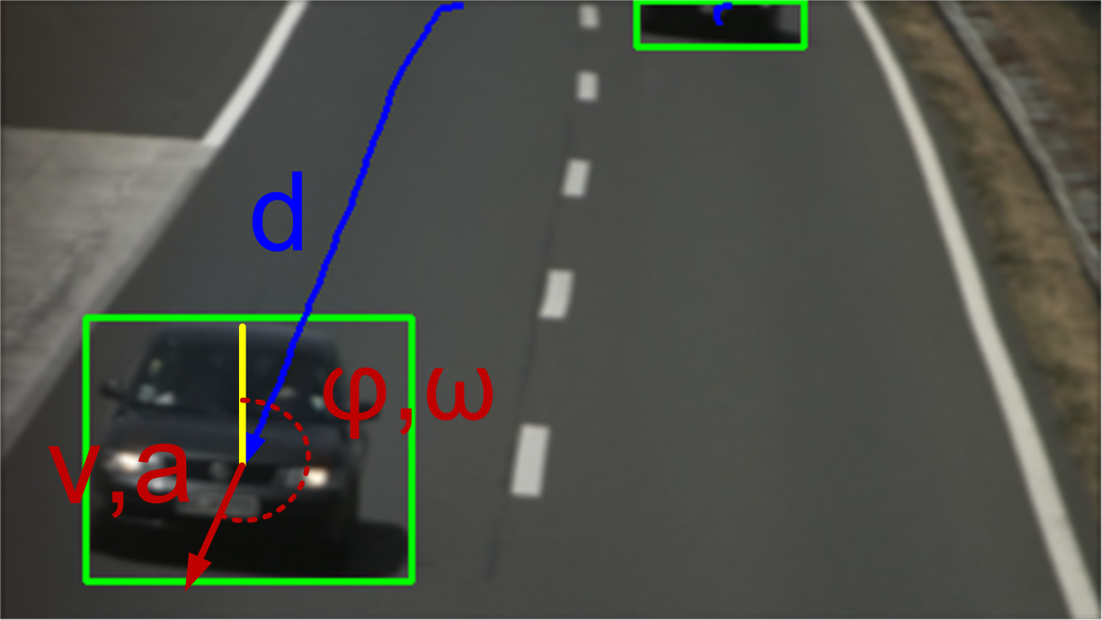
Zaključak
Nastavak rada
Popravak slike
Smanjenje osjetljivosti na naglu promjenu osvijetljenja
Model dinamike vozila
Estimacija trajektorije pomoću izračunatog prijeđenog puta, brzine i akceleracije
UNIZG-FTTS VISTA
Istraživački seminar, 15.04.2014.

Slide 28
Zaključak
Nastavak rada
Izračun pozadine na dijelu slike bez pokretnih objekata
Primjena Kalmanovog filtra pri praćenju vozila i estimaciji trajektorije kretanja
Izračun OD matrica zatvorene cestovne prometne mreže
Identifikacija pojedinačnog vozila unutar prometne mreže uz pomoć prepoznavanja registarskih oznaka vozila
Klasifikacija vozila (motocikl, osobno vozilo, teretno vozilo)
Detekcija pokretnog objekta -> klasifikator -> vozilo
UNIZG-FTTS VISTA
Istraživački seminar, 15.04.2014.

Slide 29
Stvarnovremenska detekcija i praćenje vozila na više traka primjenom jedne kamere
Sveučilište u Zagrebu
Fakultet prometnih znanosti
Kristian Kovačić
kristian.kovacic@fpz.hr
UNIZG-FTTS VISTA
Istraživački seminar, 15.04.2014.

